Slide 1

数据结构
第六节课 串
医学信息工程 叶寒锋
E-mail:zjyesir@yeah.net

Slide 2
这节课讲啥？
什么是串
串的抽象数据类型
串的存储结构---顺序存储和链式存储
朴素的匹配算法
KMP模式匹配算法

Slide 3
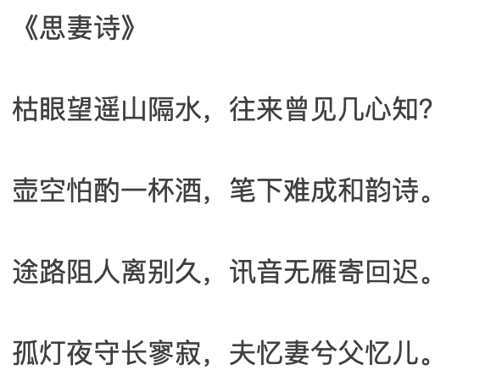
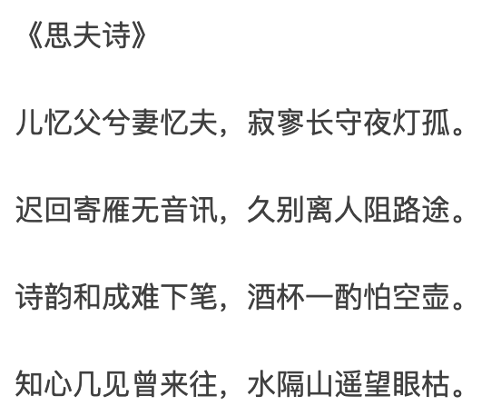
《两相思》(宋•李寓)

Slide 4
回文
正读，反读都是一样的字符串叫做回文
“上海自来水来自海上”

Slide 5
1.什么是串
定义
零个或者多个元素的有限序列。
至于串的应用，其实大家已经在Java课程中也有所了解了。

Slide 6
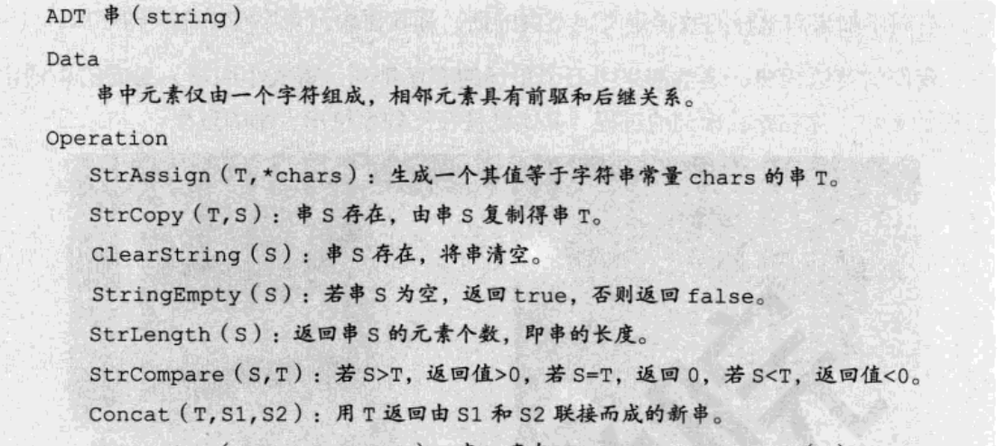
2.串的抽象数据类型

Slide 7
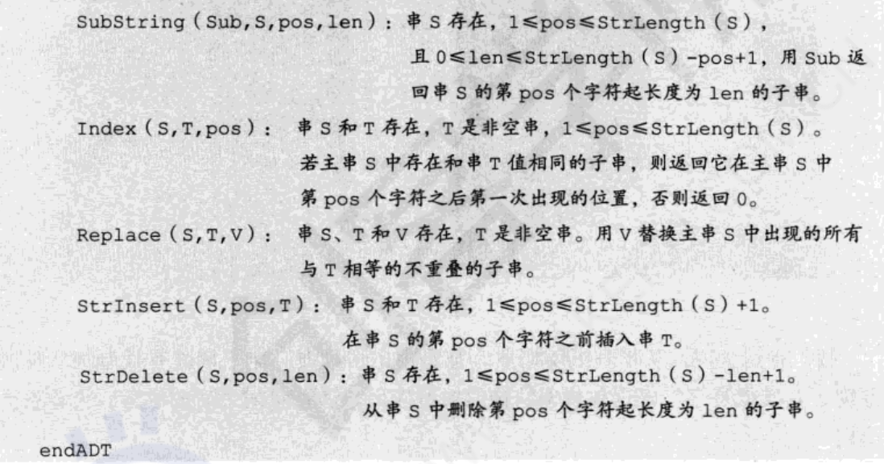
2.串的抽象数据类型

Slide 8
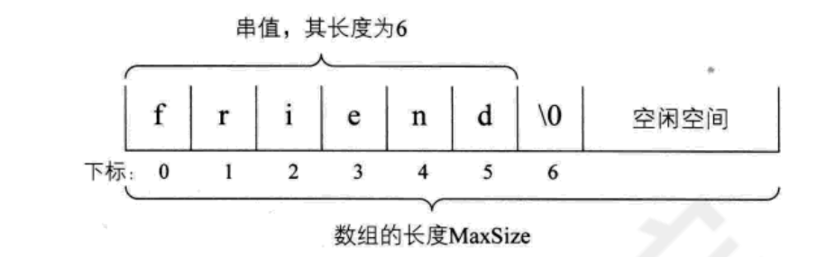
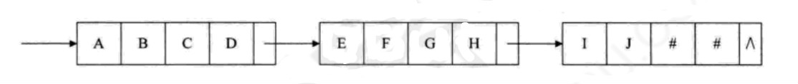
3.字符串的顺序存储和链式存储
顺序存储
链式存储

Slide 9
4.朴素模式匹配算法

Slide 10
5.KMP模式匹配算法
基于单链表的基础，增加循环的功能

Slide 11
这堂课我们学了撒？
Notes:
另一个例子：狗会叫，猫会叫，鸭子也会叫，那他们可以抽象成 一个动物对象，这个动物对象有叫这个动作，但至于具体如何叫，就不是抽象数据模型的职责了，而是具体数据类型的职责

Slide 12
总结
重点： 两种存储方式 以及它们对应的crud

Slide 13
